Slide 1
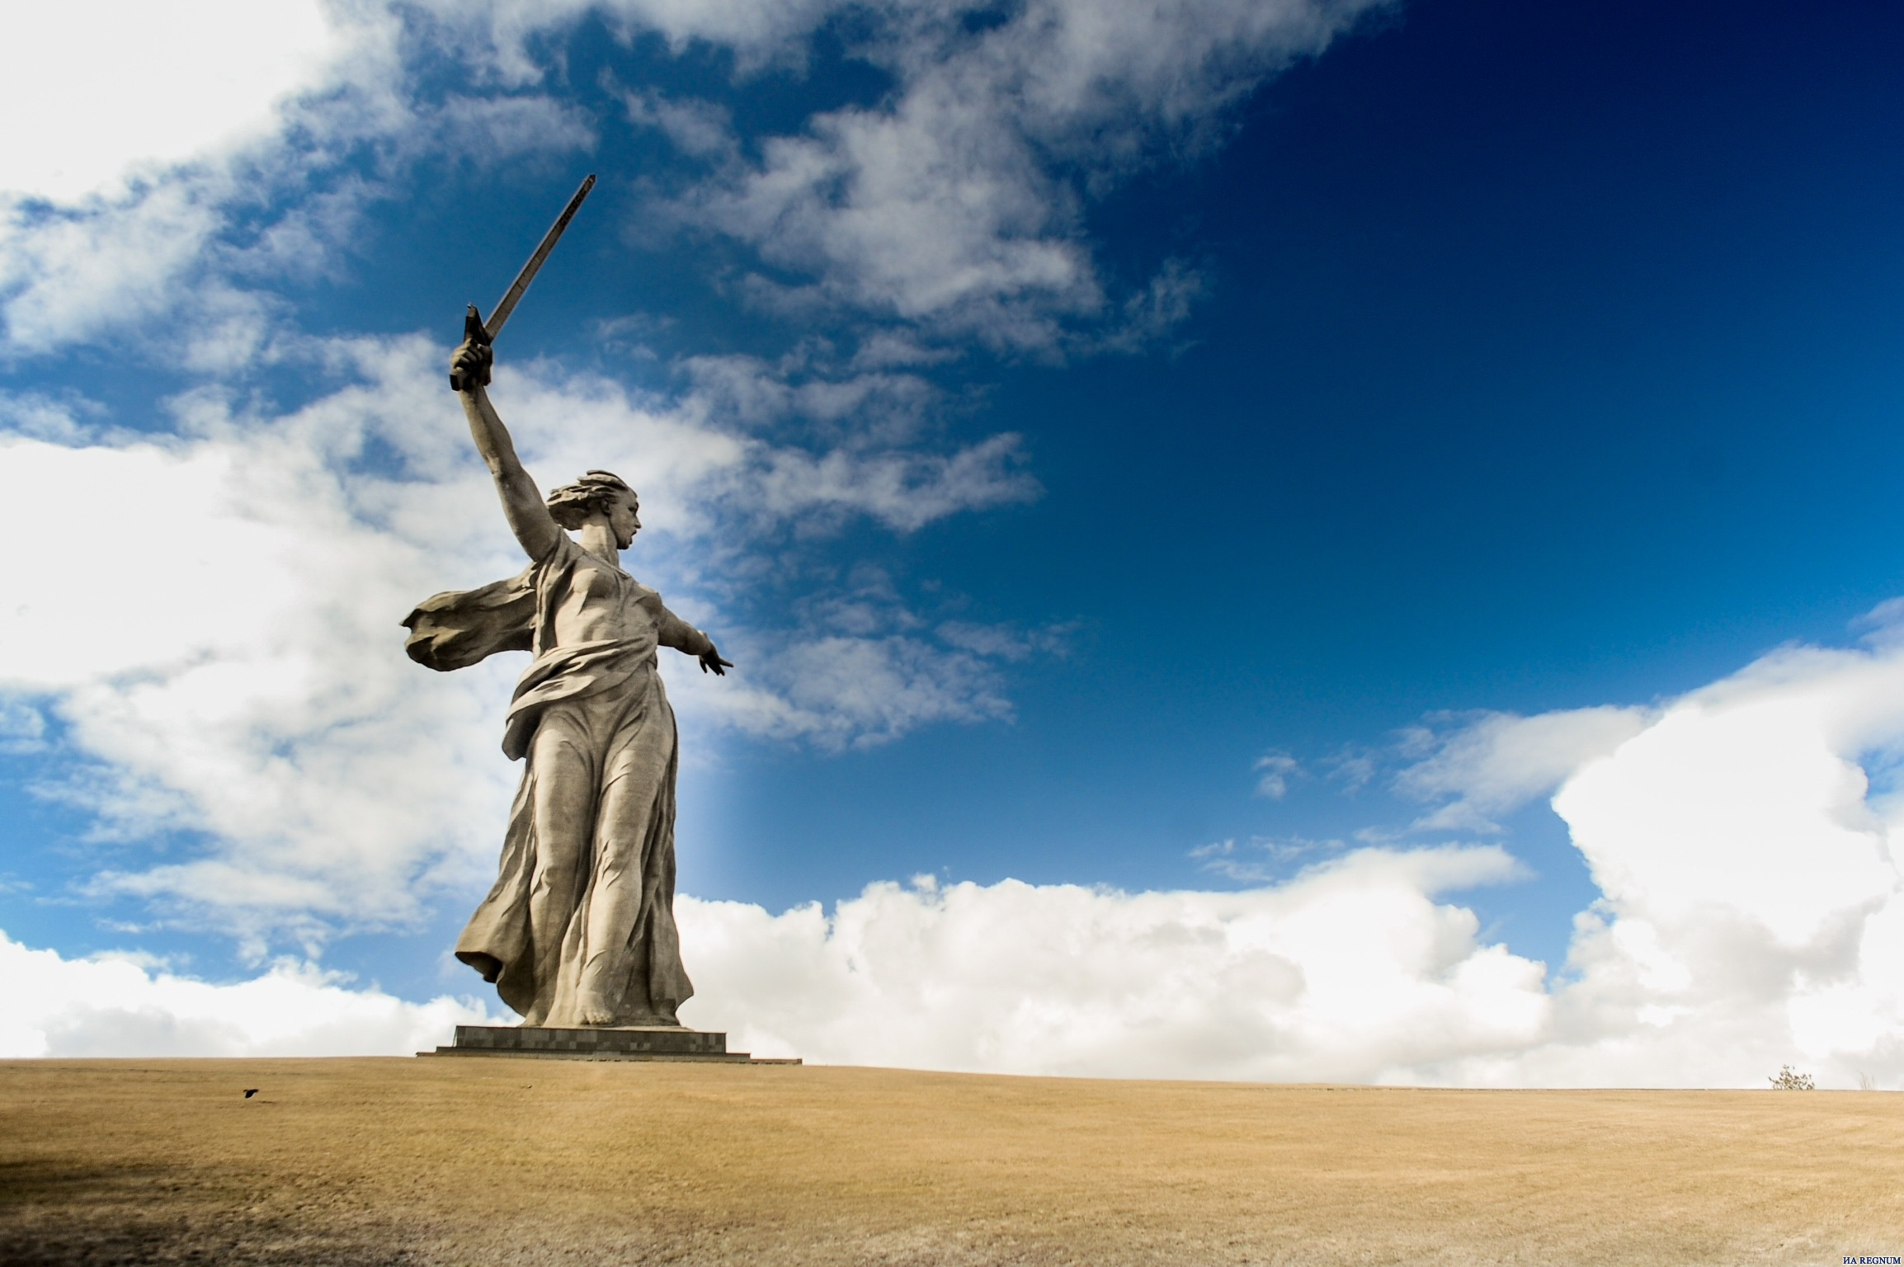
Сталинградская битва
17 июля 1942 – 2 февраля 1943

Slide 2

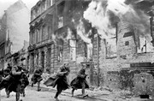

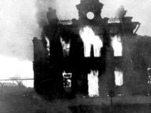
Советские солдаты сражались за каждую улицу, за каждый дом, каждый этаж, за каждый камушек родной земли. 200 дней и ночей длилась Сталинградская битва

Slide 3
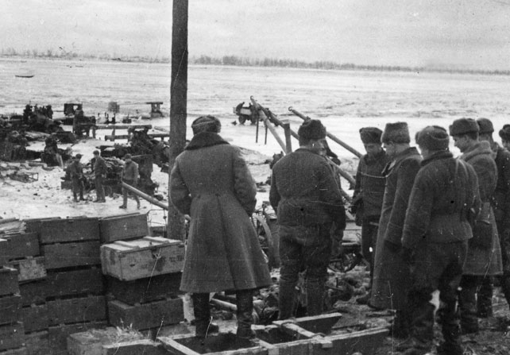
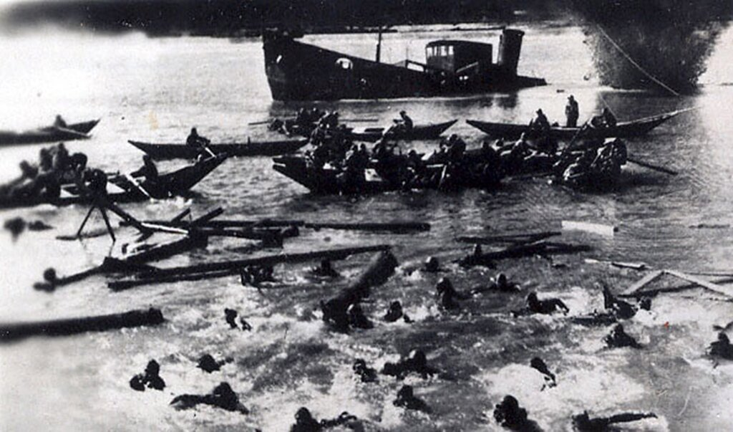
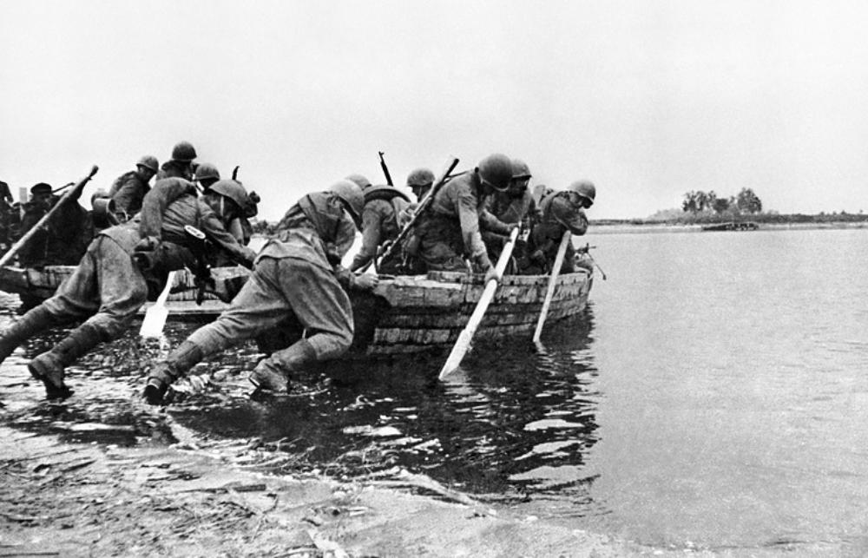
- «За Волгой для нас земли нет!» -сказал своим солдатам командующий обороной маршал Чуйков, имея в виду, что отступить за реку — значило проиграть.
И эти слова стали лозунгом защитников города.

Slide 4
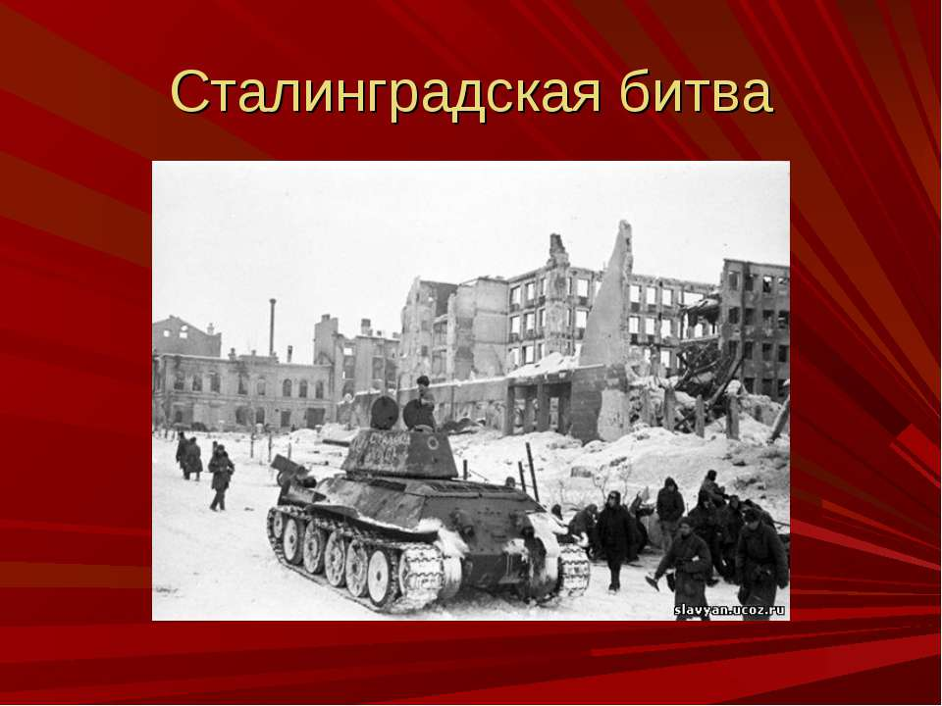
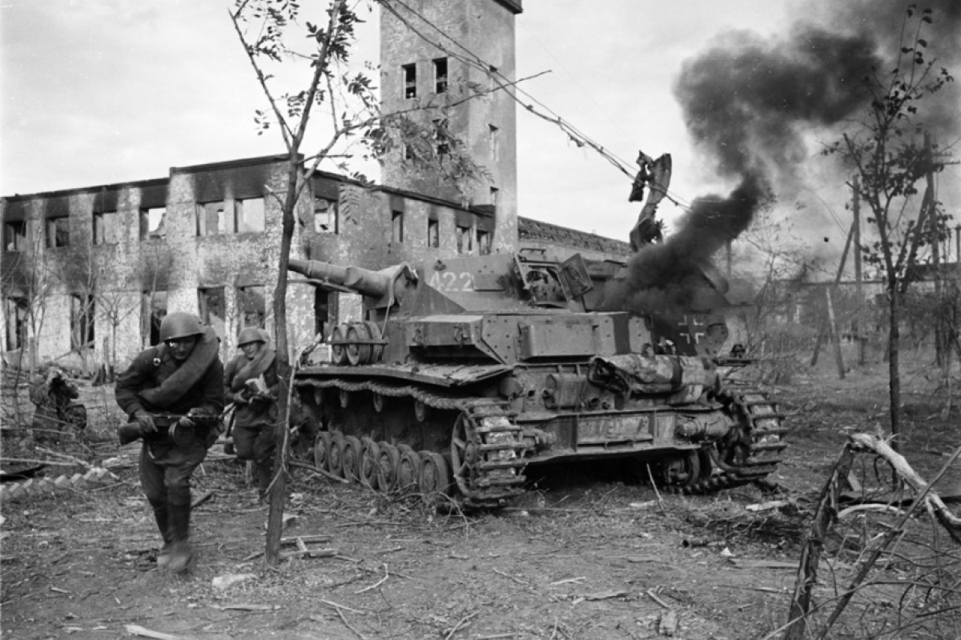
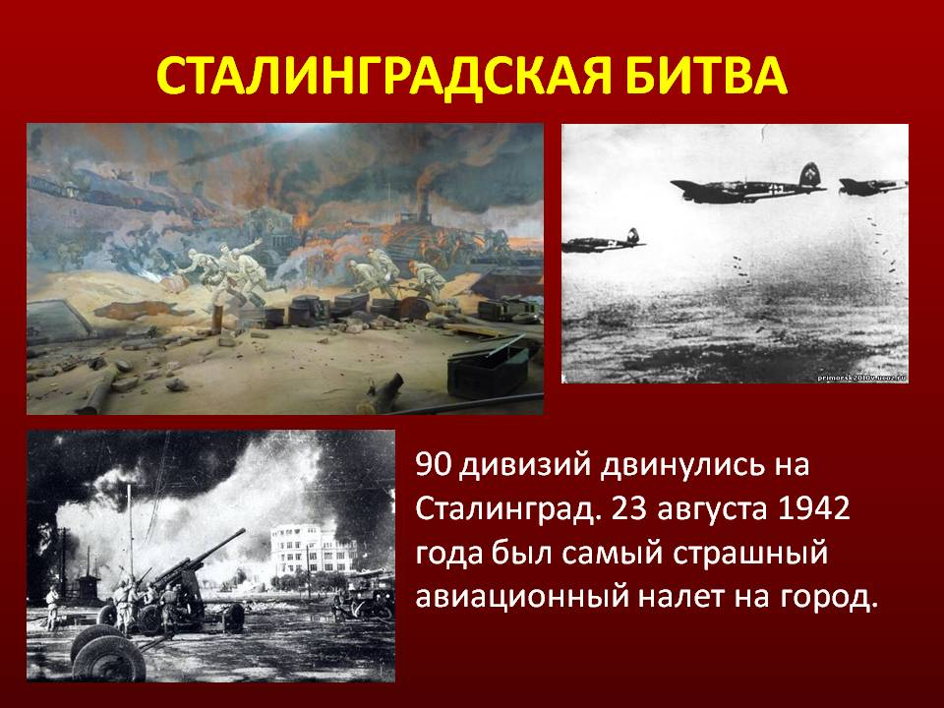
90 дивизий двинулось на Сталинград. 23 августа 1942 года был самый страшный авиационный налёт на город

Slide 5
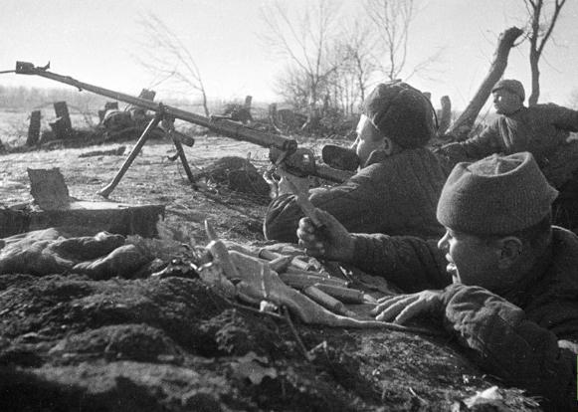
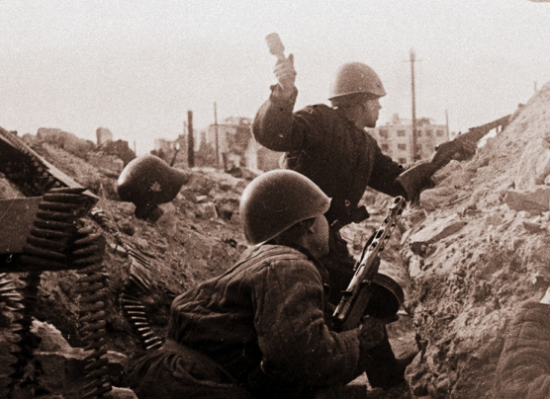
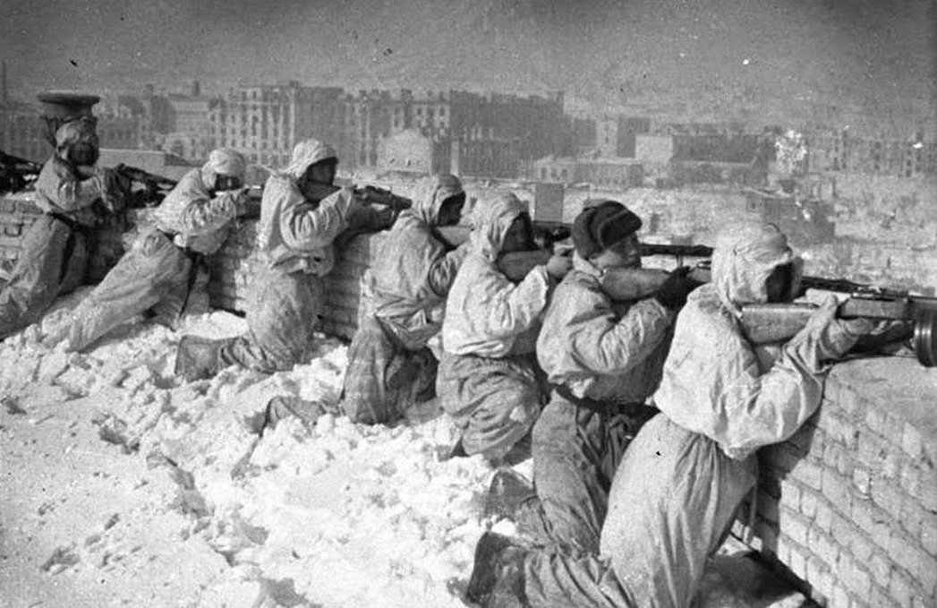
Советским войскам удалось окружить противника.
В ходе наступления было
взято в плен 5 и разгромлено 7 вражеских дивизий.

Slide 6
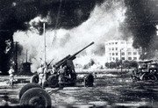
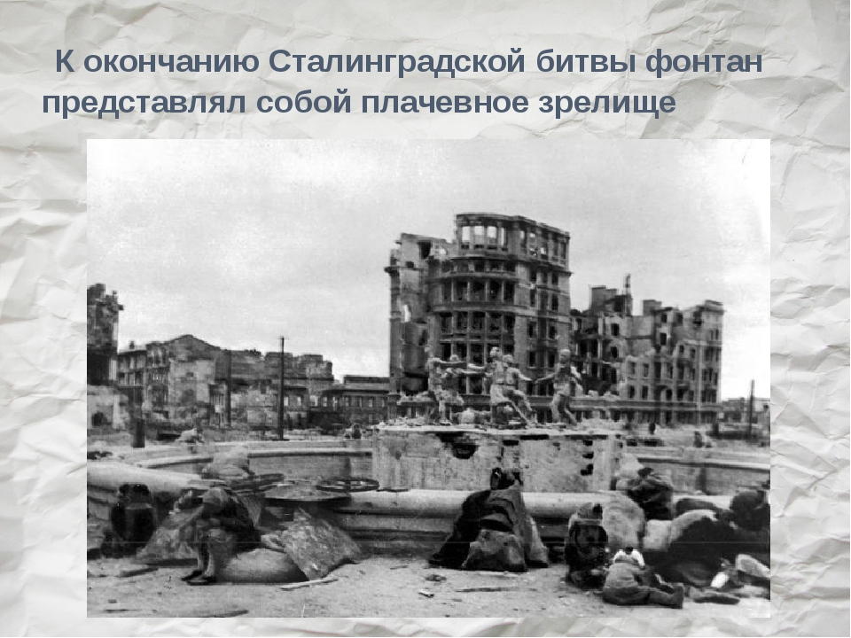
Значение битвы под Сталинградом
Битва имела не только грандиозные масштабы, но и крайне весомое политическое значение.
Продолжалась кровопролитная война. Сталинградская битва стала ее главным переломным моментом.
Без преувеличения можно сказать, что именно после победы под Сталинградом человечество обрело надежду
на победу над фашизмом.

Slide 7
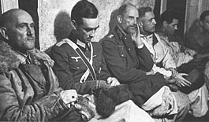
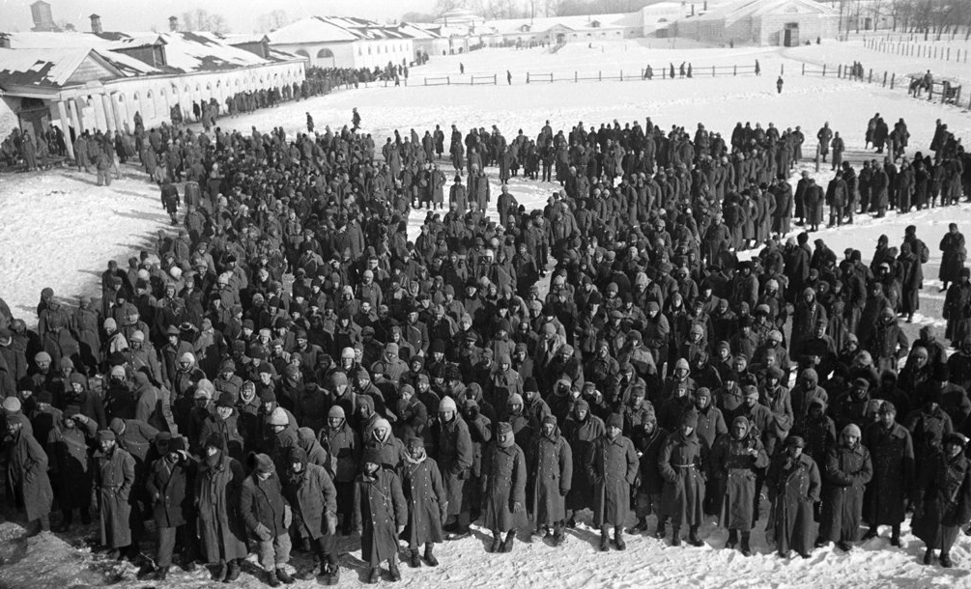
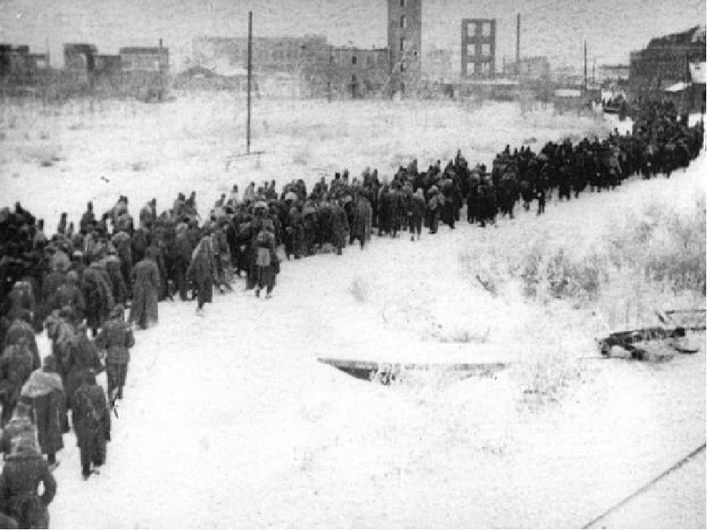
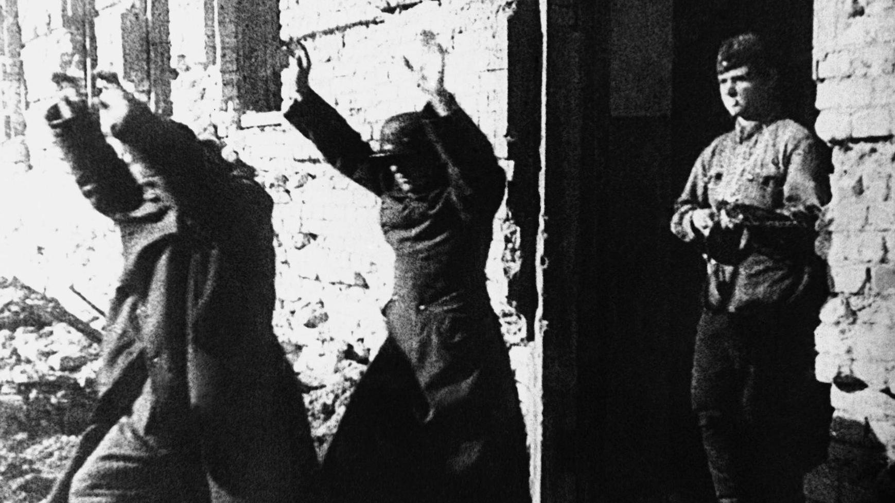
«Горячий снег – это горящая под ногами врага земля»

Slide 8
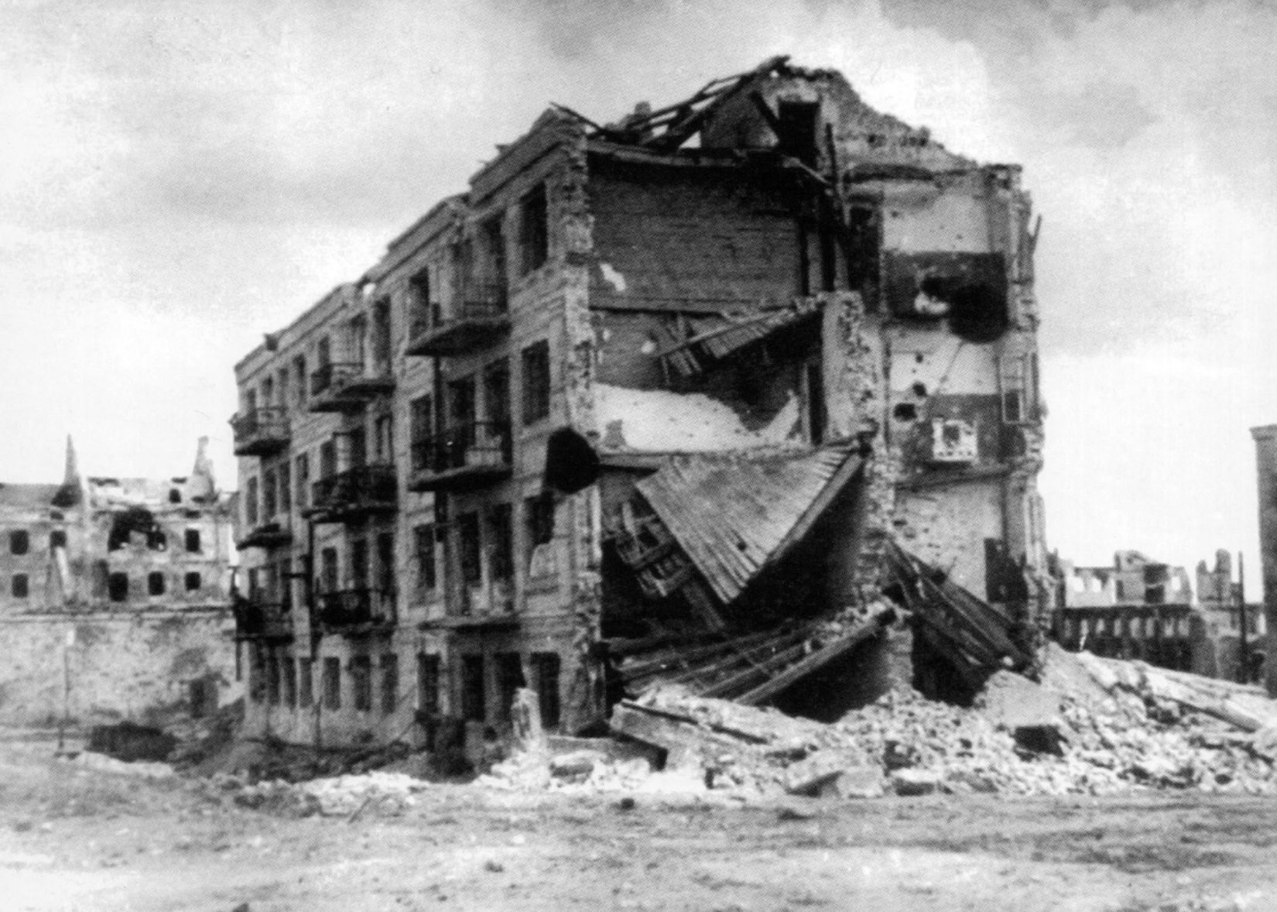
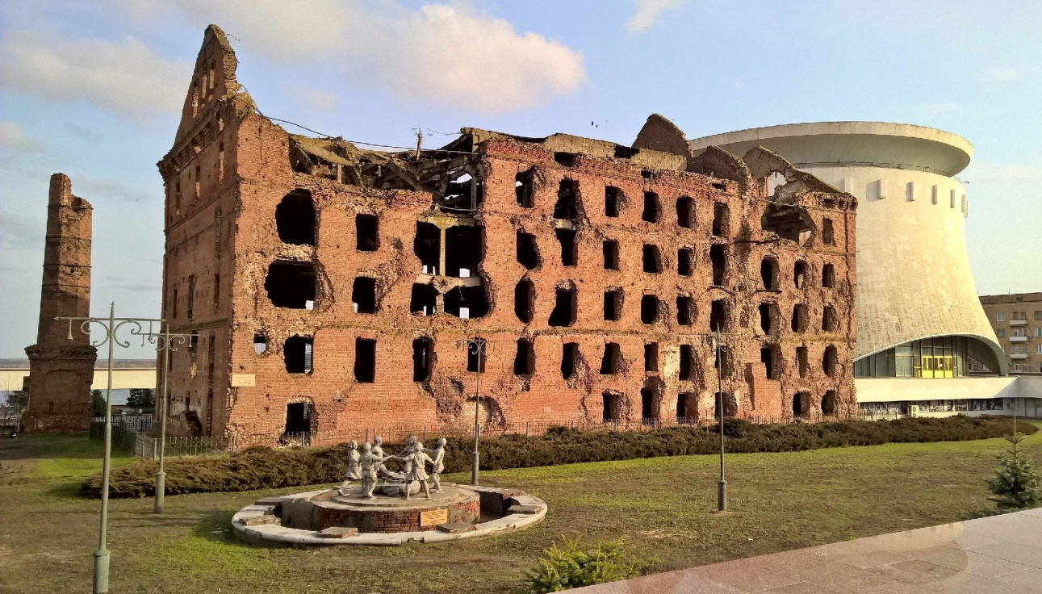
Дом Павлова

Slide 9
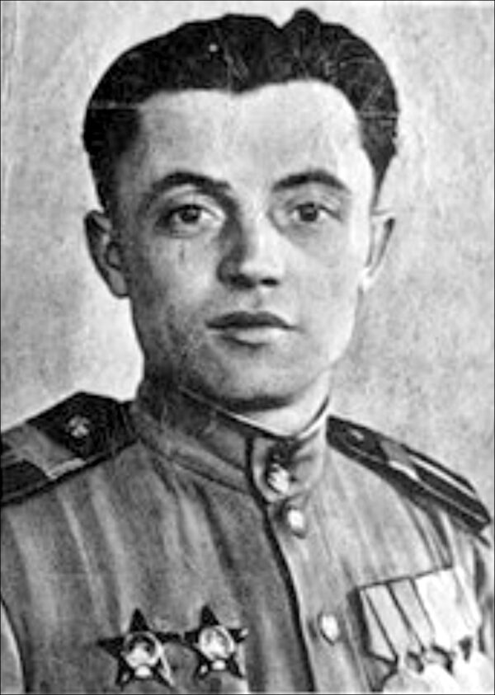
Яков Фёдорович Павлов
(17.10.1917 – 29.09.1981)
Командир группы бойцов, которая осенью 1942г. обороняла в дом в центре Сталинграда в течении 58 дней.
Сержант Я.Ф.Павлов стал единственным, кто получил за оборону дома Героя Советского Союза
Этот дом и его защитники стали символом героической обороны города на Волге

Slide 10
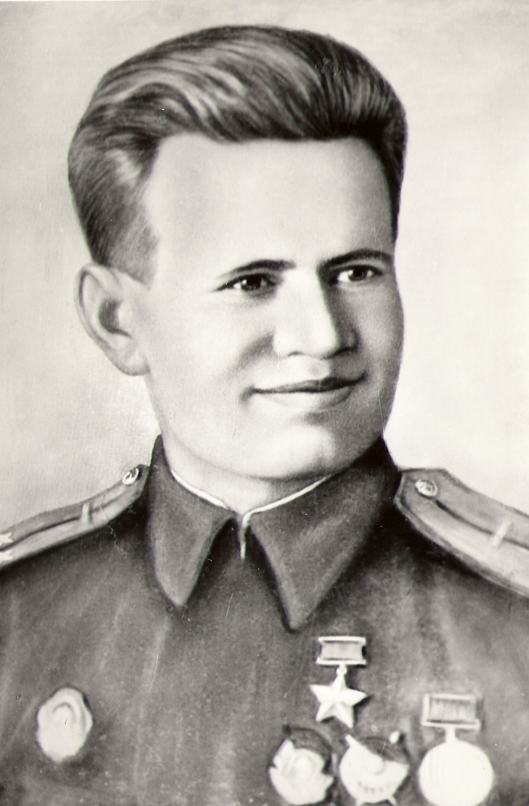
Василий Григорьевич Зайцев
(23.03.1915 – 15.12.1991)
Более 300 гитлеровцев уничтожил В.Г.Зайцев в уличных боях. Многих бойцов обучил снайперскому искусству. Много раз ему приходилось вступать в единоборство с гитлеровскими снайперами и каждый раз он выходил победителем. Но особенно прославил Зайцева снайперский поединок с начальником берлинской школы снайперов майором Кёнингсом, присланным в Сталинград со специальным заданием, уничтожить В.Г.Зайцева. За меткий огонь в Сталинграде В.Г.Зайцеву, было присвоено звание Героя Советского Союза

Slide 11
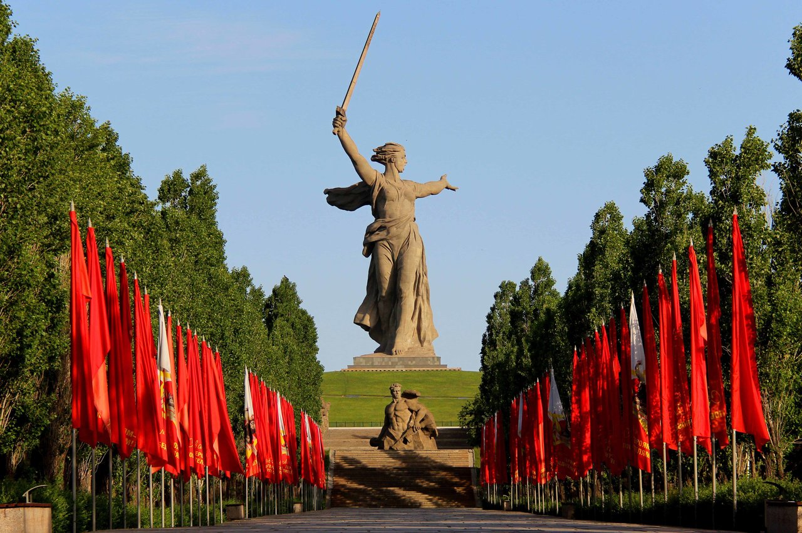
)

Slide 12
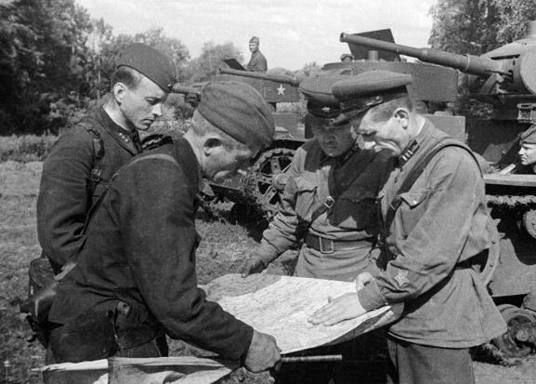
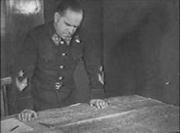
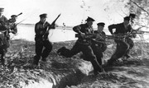
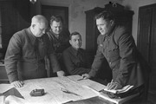
Сталинградская битва явила примеры массового героизма, в котором ярко проявились лучшие качества воинов-патриотов – от солдата до маршала

